Slide 1
Из летописи «И повесил Олег щит свой на вратах Царьграда»
Щеглова И. С.

Slide 2
Взяли мы две книжки –
Папа взял и я.
Папина— большая,
тонкая— моя.
Думал я, все думал
И решил сказать:
«Я хочу большую
Книжку почитать!»
Папа улыбнулся,
Возражать не стал,
Взял мою он книжку,
Мне свою отдал.
Долго я старался,
Но прочесть не мог.
«Что это за буквы?»
«Формулы, сынок».
Очень интересно,
Только не понять,
Попросил я снова
Книжку поменять.
И сказал мне папа:
«Потерпи, сынок,
Я когда-то тоже
Их понять не мог».

Slide 3
ИСИПОТЕЛ
ЫНИЛЫБ
ЯИТИЖ

Slide 4
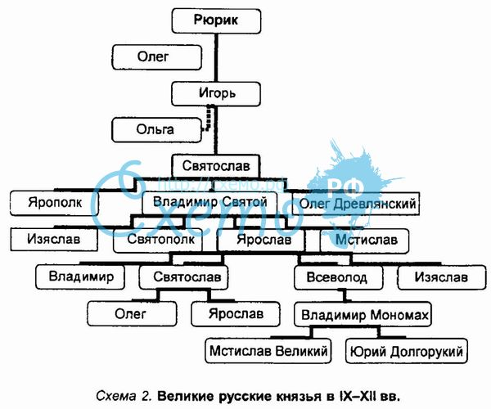

Slide 5
Нестор

Slide 6
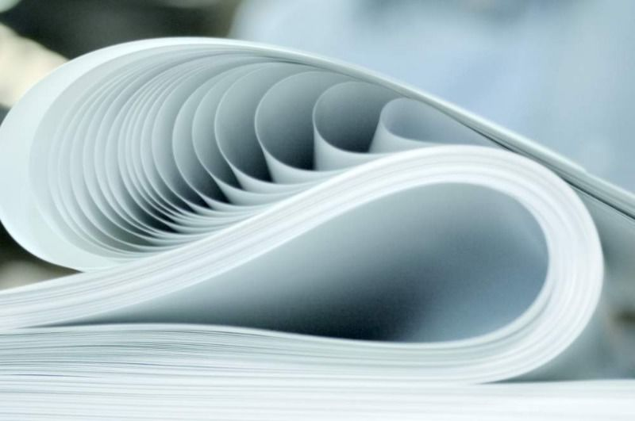
Как писали летописи

Slide 7
Словарь
ЯСТВА – (устар.) еда, кушанье.
ГРИВНА – денежная единица в Древней Руси – серебряный или золотой слиток весом около 400 г.
ПАВОЛОКИ – нарядные ткани, покрывала.
УЗОРОЧЬЕ – драгоценности, наряды.

